Slide 1
DESAIN

Slide 2
PENDAHULUAN
Salah satu kriteria penting dari sebuah antarmuka adalah tampilan yang menarik.
Seorang pengguna, apalagi pengguna baru, biasanya tertarik untuk mencoba sebuah program aplikasi dengan terlebih dahulu tertarik pada suatu tampilan yang ada di hadapannya.
Dokumentasi rancangan dpt dikerjakan dlm beberapa cara :
- Membuat sketsa pada kertas
- Menggunakan peranti prototipe GUI,
- Menuliskan tekstual yang menjelaskan tentang kaitan antara satu jendela dengan jendela yan lain,
- menggunakan CASE (Computer Aided Software Engineering)

Slide 3
Komponen Antarmuka
Antarmuka pengguna memiliki 4 komponen yaitu :
model pengguna, model konseptual yg diinginkan pengguna dlm memanipulasi informasi dan proses yang diaplikasikan pada informasi tersebut.
Bahasa perintah (command language), peranti pemanipulasian model, idealnya dgn menggunakan bahasa alami.

Slide 4
Komponen Antarmuka
Umpan balik, untuk memberi keyakinan bahwa program telah menerima perintah pengguna dan dapat memahami maksud perintah tersebut termasuk kemampuan sebuah program yang membantu pengguna untuk mengoperasian program itu sendiri.
Tampilan informasi, digunakan untuk menunjukkan stastus informasi atau program ketika pengguna melakukan suatu tindakan.

Slide 5
System- Centered Design
Fokus pada Teknologi
- Apakah bisa dibangun dengan mudah menggunakan tools yg tersedia pada platform tertentu.
- apakah menarik perhatian saya, sebagai pengembang, untuk membangun

Slide 6
User-Centered Design
Design berdasarkan pada user:
- Tugas
- Kemampuan
- kebutuhan
Mantra: Know the user!

Slide 7
Mengapa desain menjadi sulit ?

Slide 8
Proses Desain
1. Meningkatnya kompleksitas
Sejumlah control mempunyai penambahan aksi yang menarik
Umpan balik lebih rumit dan sulit dipisahkan
Errors terus meningkat serius/mahal
2. Tekanan Pemasaran
waktu adalah uang
Menambahkan kemampuan (kompleksitas) sekarang mudah dan murah
Menambahkan kontrol / umpan balik adalah mahal
Desain biasanya memerlukan beberapa iterasi (perulangan) sebelum sukses

Slide 9
Proses Desain
Banyak orang sering mempertimbangkan biaya dan tampilan desain pada faktormanusia
Style (Corak)
Desain yang jelek kemungkinan tidak akan tampak
Kreatifitas penuh dengan tantangan
Tidak hanya membuat satu salinan
Inginkan kreatifitas, tapi ingin yang praktis

Slide 10
Ide Dalam Membuat Desain
Bagaimana kita bisa mempunyai ide untuk membuat dan mengembangkan desain interface baru ?

Slide 11
Ide Dalam Membuat Desain
Ide berasal dari
Imajinasi
Analogi
Observasi dari praktek saat ini
Observasi dari sistem saat ini
Mengutip dari bidang lain
Animasi
Teater
Information displays
Arsitektur
...

Slide 12
Prinsip Desain
Gunakan dialog yang sederhana dan natural.
Cocokkan tugas pengguna pada satu cara yang natural
Hindari techno-speak
Tampilkan info yg user perlukan secara tepat

Slide 13
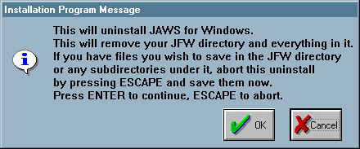
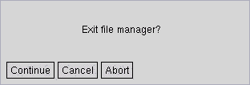
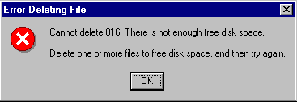
Contoh :

Slide 14
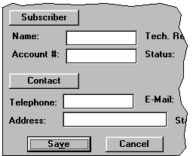
Prinsip Desain (cont…)
2. Berusaha untuk konsisten
urutan, aksi, perintah, layout, daftar kata-kata penting
Buat lebih banyak prediksi
OK
Cancel
Help
Done
Cancel
Apply

Slide 15
Prinsip Desain (cont…)
3. Sediakan umpan balik yang informatif
Secara terus-menerus memberitahukan pengguna tentang yang terjadi
Paling penting yang sering dikunjungi, aksi yang nyata
4. Minimalkan beban ingatan user
Pengenalan lebih baik dibandingkan mengingat
Deskripsikan format input yg diperlukan, meliputi contoh dan default
Date _ _ - _ _ _ - _ _ (DD-Mmm-YY, e.g., 02-Aug-93)

Slide 16
Prinsip Desain (cont…)
5. Mengijinkan perubahan aksi yang mudah
Undo!
Kurangi kebimbangan, anjurkan percobaan
Sediakan tanda Exit dengan jelas
jangan membuat user merasa terperangkap
Contoh :
tombol Cancel pada dialog
Interrupt/resume pada operasi yg panjang (modeless)
Quit – bisa keluar setiap waktu
Reset/defaults – restore pada suatu sheet

Slide 17
Prinsip Desain (cont…)
7. Sediakan shortcuts
Memungkinkan user untuk menjalankan operasi yg sering dipakai dengan cepat
Keyboard & Mouse
Navigasi diantara windows/forms
8. Mendukung fokus internal dari kontrol
Enter next command
vs.
Ready for next command

Slide 18
Prinsip Desain (cont…)
9. Menangani kesalahan dengan lancar dan secara positif dgn memberi petunjuk tentang kesalahan yg dilakukan user dan langkah perbaikannya
10. Sediakan help dan dokumentasi

Slide 19
Desain Grafik
Look (Visualisasi)
- Simbolisasi/Icon
- Enable/Disable
- Active/Inactive
- dll
Feel
Drag
Click/dblclick
Drag and Drop

Slide 20
Prinsip Desain Grafik
Metaphor
Kejelasan
Konsistensi
Alignment
Pendekatan(Proximity)
Kontras

Slide 21
Metaphor
Presentasi dan unsur visual untuk beberapa item yang relevan.
contoh; Desktop metaphor

Slide 22
Contoh :
www.worldwidestore.com/SfurnitureU.htm

Slide 23
Kejelasan
Tiap-tiap elemen pada suatu interface harus mempunyai satu tujuan.
White Space
menyediakan keseimbangan dan simetri dalam penggunaannya
Memperkuat dampak pesan yg disampaikan
Mengijinkan mata untuk istirahat dari unsur aktivitas
Digunakan untuk meningkatkan kesederhanaan, kerapian, kelas.

Slide 24
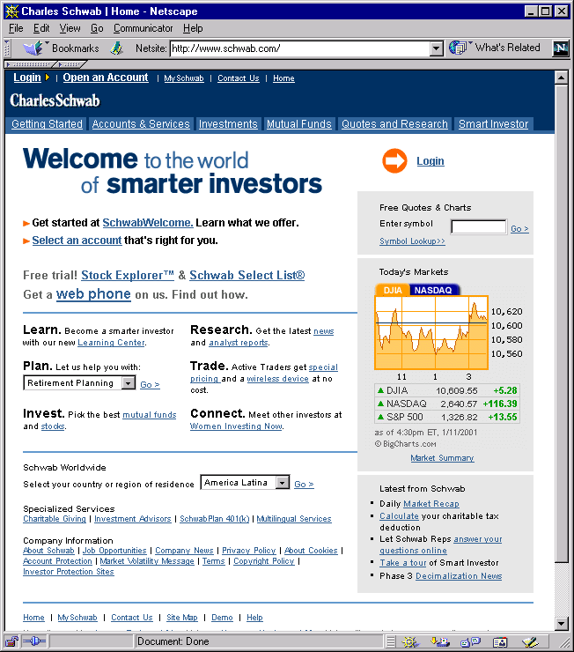
Contoh :
www.schwab.com

Slide 25
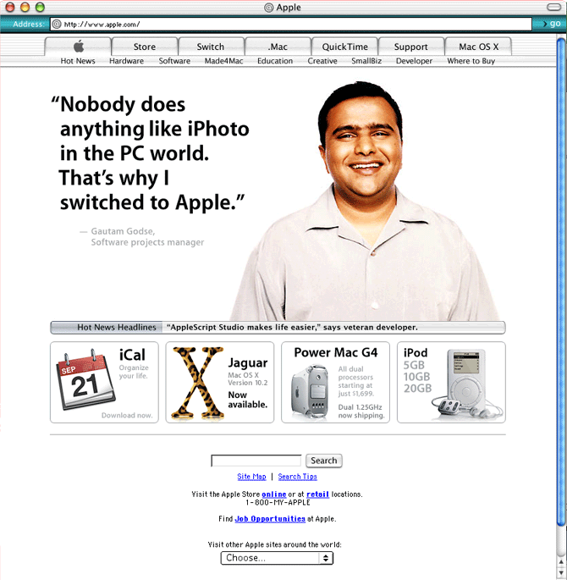
Contoh:
www.schwab.com

Slide 26
Konsistensi
Pada layout, warna, gambar, ikon,teks, …
Di dalam screen, antar screens
Platform mungkin mempunyai petunjuk
Follow it!

Slide 27
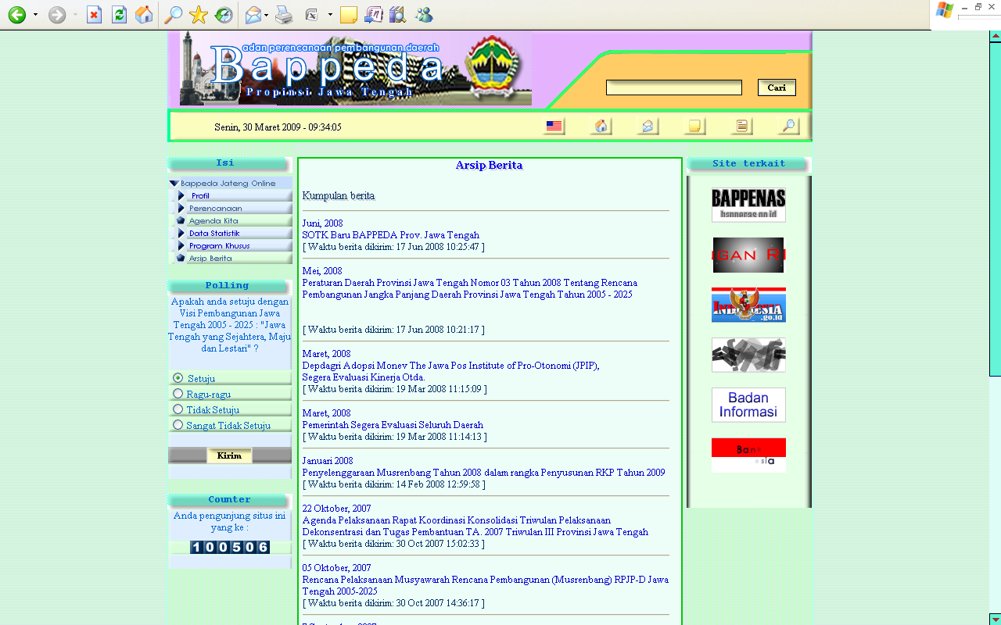
Contoh :
www.bappeda.jawatengah.go.id

Slide 28
Alignment
-Western world
Start from top left
- Grids
Garis horizontal dan vertical untuk membantu letak komponen window
Align hal-hal yg terkait
Group item secara logika

Slide 29
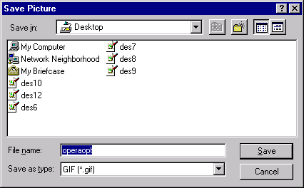
Contoh :

Slide 30
Alignment (cont…)
Left, center, atau right
Pilih salah satu, gunakan untuk setiap tempat.
Here is some new text
Here is some new text
Here is some new text

Slide 31
Proximity
Item tampak tertutup untuk hal-hal yg berkaitan
Jarak tidak menyiratkan suatu hubungan
Time
Time:

Slide 32
Contoh :
Name
Name
Name
Addr1
Addr1
Addr1
Addr2
Addr2
Addr2
City
City
City
State
State
State
Phone
Phone
Phone
Fax
Fax
Fax

Slide 33
Kontras
Dapat digunakan untuk membedakan kontrol yg aktif atau tidak
Dapat digunakan untuk mengatur item yg paling penting dengan highlight(menyorotnya)

Slide 34
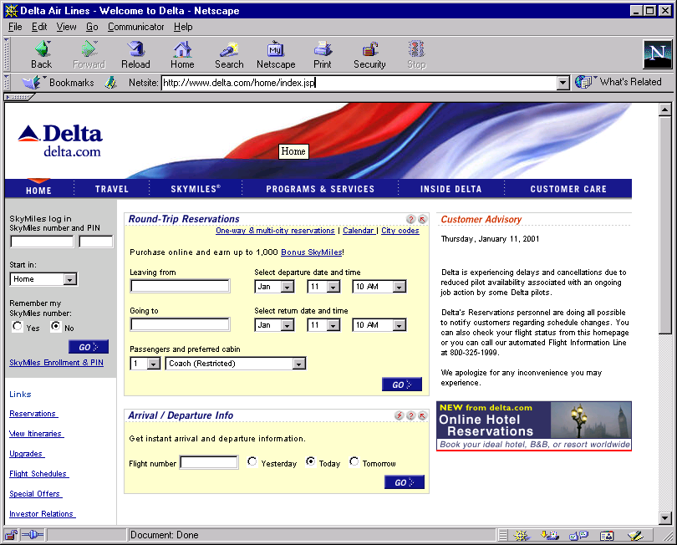
Contoh :
Important element

Slide 35
Lebih lanjut tentang Desain Grafik

Slide 36
Agenda
Tipografi
Warna
Ikon

Slide 37
Tipografi
Karakter dan simbol harus nyata dan dapat dibedakan
- Hindari penggunaan semua huruf besar
HOW MUCH FUN IS IT
TO READ ALL THIS TEXT
WHEN IT’S ALL IN
CAPITALS AND YOU
NEVER GET A REST
How much fun is it
to read all this text
when it’s all in
capitals and you
never get a rest

Slide 38
Tipografi (cont..)
Readability(keadaaan yg dapat dibaca)
Bagaimana agar mudah membaca teks yg banyak
Legibility (Sifat mudah dibaca)
Bagaimana agar mudah untuk mengenali teks pendek yg muncul secara tiba-tiba
Jenis huruf=font
Serif font – readability
- Times, Bookman
Sans serif font - legibility
- Tahoma, Arial

Slide 39
Tipografi (cont..)
Petunjuk
- Gunakan serif utk teks yg panjang; sans serif utk teks utama
- Gunakan 1-2 font (3 maks)
- Jangan gunakan bold, italic, kapital utk teks yg panjang
- gunakan ukuran maks 1-3 point
- hati-hati penggunaan teks untuk latar belakang dengan warna

Slide 40
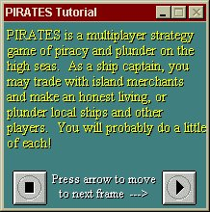
Contoh :

Slide 41
Contoh :
Mana yang lebih kamu sukai?
CRAFTS AND GAMES
ARTS FESTIVAL
OF ATLANTA AND DECATUR
Crafts and Games
Arts Festival
Of Atlanta and Decatur
SEPTEMBER 19-24
September 19-24
Come and Enjoy!
COME AND ENJOY

Slide 42
Warna
Kita melihat dunia melalui refleksi model warna
cahaya menerangi suatu permukaan dan dicerminkan pada mata kita
printer
Pada monitor, susunan khas RGB
- nilai 0-255 setiap red, green, blue
- R: 170 G:43 B: 211

Slide 43
Warna (cont…)
Gunakan utk satu tujuan, bukan hanya menambah beberapa warna pada tampilan.

Slide 44
Warna (cont…)
Tampilkan image berwarna pada background hitam
Pilih foreground dgn warna terang (white, bold green,…)
Hindari coklat dan hijau sebagai warna background.
Pastikan warna fg kontras dgn warna bg
Gunakan warna utk menarik perhatian, komunikasi organisasi, utk menandai status, utk menentukan hubungan
Hindari penggunaan warna utk tugas yg tdk berhubungan

Slide 45
Latihan Visual
Berapa banyak objek yg kecil?
Berapa banyak persegi?
Berapa banyak objek warna biru?

Slide 46
Berapa banyak….

Slide 47
Temukan …
Left: temukan tulisan warna merah
Right: Temukan ‘A’

Slide 48
Temukan …
X
V
P
B
E
U
U
F
S
W
O
A
C
B
C
Z
E
L
L
K
H
M
S
I
J
R
N
R
G
T
H
T
G
V
V
P
D
Q
Q
X
F
O
D
W
I
V
K
N
S
W
X
Y
V
Y
Z
W
K
D
M
Z
S
R
J

Slide 49
Petunjuk utk warna
Warna berguna utk mendukung pencarian
Selalu konsisten dgn asosiasi pekerjaan dan budaya
Yellow
happy, hati-hati, suka cita
Brown
warm, fall, ko, daratan
Green
subur, pastoral, iri/cemburu
Purple (ungu)
meriah, canggih.
Red
hot, warning, love
Pink
female, menarik
Orange
musim, hangat, Halloween

Slide 50
Petunjuk utk warna
Designer sering memilih suatu pallete utk 4 atau 5 warna
Professional
Monochromatic
Southwestern

Slide 51
Desain Ikon
Mewakili objek atau aksi yg lazim dan dapat dikenali
Membuat ikon lebih menonjol dari background
Pastikan ikon yg terpilih tampak terlihat jelas dari ikon yg tidak terpilih
Buat setiap ikon yg berbeda
Hindari rincian yg berlebihan

Slide 52
Desain Ikon

